Slide 1
Domina las redes neuronales
Web3ForU

Slide 2
¿Que veremos hoy?
Esquemas de entrenamiento
Funciones de costo
Optimizadores de entrenamiento
Todo esto con notebook con un problema real de clasificacion.

Slide 3
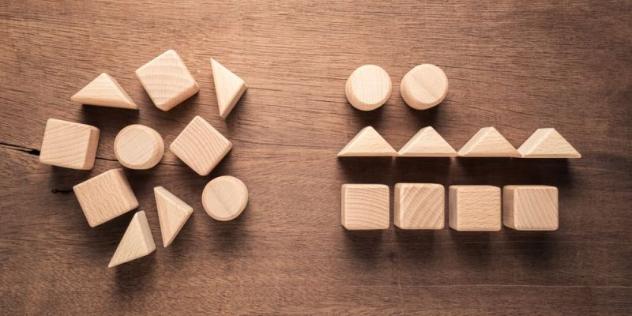
Clasificacion de imagenes
Las redes neuronales son ,muy buenas para clasificar imágenes (especialmente las convolucionales que veremos próximamente) entonces esta vez usaremos el dataset de Fashion MNIST para probar con clasificación de ropa.

Slide 4
El notebook en cuestión
clasificacion_de_ropa.ipynb

Slide 5
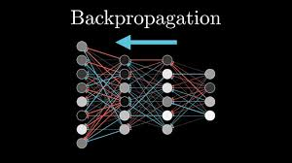
Esquemas de entrenamiento (solo veremos algunos)
son las estrategias y técnicas utilizadas para ajustar los pesos y parámetros del modelo para que este aprenda a resolver un problema específico.

Slide 6

Batch Training (Entrenamiento por lotes)
modelo ajusta sus pesos después de procesar todo el conjunto de datos de entrenamiento en una única pasada.
Imagina que un profesor revisa todos los exámenes de la clase antes de devolverlos. Solo después de ver el rendimiento de toda la clase decide hacer ajustes en la enseñanza.

Slide 7
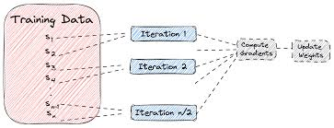
Mini-batch Training
Los datos de entrenamiento se dividen en pequeños lotes (mini-batches), y el modelo ajusta sus pesos después de procesar cada mini-lote. Este es el esquema de entrenamiento más común.
En lugar de esperar a ver todos los exámenes, el profesor evalúa y revisa algunos grupos de exámenes a la vez y ajusta su método de enseñanza en función de lo que observa en cada grupo.

Slide 8
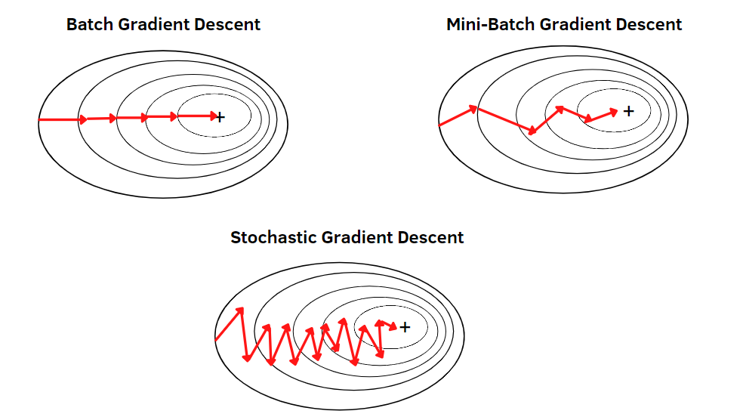
Stochastic Gradient Descent (SGD)
En este esquema, el modelo ajusta los pesos después de procesar cada ejemplo individual del dataset. Es mucho más rápido, pero puede ser inestable debido al ruido en las actualizaciones.

Slide 9
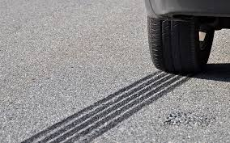
Early Stopping (Parada temprana)
Este esquema detiene el entrenamiento si el rendimiento del modelo en el conjunto de validación deja de mejorar después de varias iteraciones consecutivas. Esto evita que el modelo siga entrenando y sobre ajustando los datos.

Slide 10
Siguiente: Funciones de costo

Slide 11

Error cuadrático medio (MSE)
Es ideal para problemas de regresión, donde se predicen valores continuos. Ejemplo: predecir precios de viviendas.
Cuándo usarla: Cuando necesitas medir la distancia entre un valor continuo y su predicción.

Slide 12

Error absoluto medio (MAE)
También para regresión, pero es más robusta ante outliers que MSE.
Cuándo usarla: Cuando te importa minimizar errores promedio sin dar demasiada importancia a los errores extremadamente grandes.

Slide 13

Categorical Cross Entropy
Es estándar para clasificación multiclase, donde cada clase tiene una probabilidad asignada. Ejemplo: clasificar imágenes en categorías como perros, gatos, etc.
Cuándo usarla: Para problemas donde los resultados pertenecen a varias clases y necesitas una probabilidad para cada clase.

Slide 14

Binary Cross Entropy
Es ideal para problemas binarios, cómo detectar si un correo es spam o no.
Cuándo usarla: Cuando tienes solo dos clases en el problema de clasificación.

Slide 15

Hinge Loss
Clasificación binaria o cuando se usa SVM.
Cuándo usarla: Cuando estás trabajando en problemas de clasificación donde el enfoque de márgenes (como SVM) es útil.

Slide 16
Otras funciones de costo que puedes estudiar
Huber loss
KL Divergence (Kullback-Leibler Divergence)
Poisson Loss
Cosine Proximity

Slide 17
Tercero: Optimizadores

Slide 18
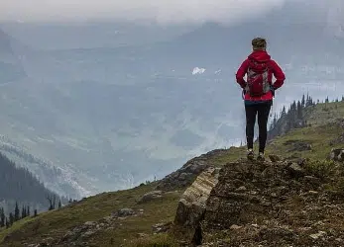
SGD (Stochastic Gradient Descent)
Imagina que eres un excursionista que quiere llegar al fondo de una montaña (el mínimo de la función de costo). Cada paso que das es en la dirección más inclinada hacia abajo. Pero como solo puedes ver lo que está justo frente a ti, a veces das pasos más grandes o más pequeños, lo que te puede hacer ir más lento o tomar un camino más largo.

Slide 19
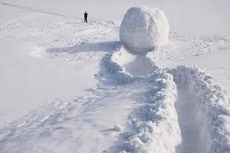
Momentum
Imagina una bola de nieve rodando por una colina. Al principio, se mueve lentamente, pero con cada giro acumula más velocidad (momento), lo que le permite rodar más rápido. Si encuentra una roca en el camino, en lugar de detenerse, su impulso la ayuda a saltar por encima y seguir.

Slide 20
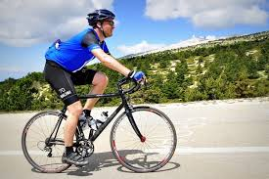
RMS prop
Imagina que eres un ciclista en una ruta montañosa con subidas y bajadas. Ajustas tu velocidad automáticamente: si estás en una subida empinada (gradientes grandes), reduces la velocidad para no gastar toda tu energía; si el camino es más plano (gradientes pequeños), aceleras.
Ajusta automáticamente la velocidad (tasa de aprendizaje) según la inclinación del camino (los gradientes).

Slide 21
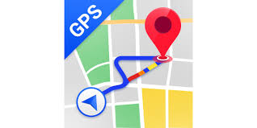
Adam
Imagina que usas un GPS inteligente para llegar a tu destino. El GPS no solo te da las indicaciones basadas en tu posición actual (como el SGD), sino que también recuerda los caminos que ya tomaste (momento) y ajusta su recomendación para evitar errores pasados (RMS prop). Así, te ayuda a llegar de manera más rápida y eficiente.

Slide 22
estoy mamado de hacer diapositivas, espero que les haya gustado, gracias por venir c:

